Slide 1
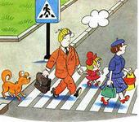
Проект по правилам дорожного движения для детей дошкольного возраста
«Маленький пешеход»
Воспитатель ГБДОУ№ 92
Лезжова Н.А.

Slide 2
Введение.
Ситуация с детским дорожно-транспортным травматизмом была и остаётся очень тревожной.
Несмотря на принимаемые меры количество ДТП по вине самих детей увеличивается. Основными причинами ДТП , являются переход дороги в неустановленном месте, неподчинение сигналам регулирования и игра вблизи проезжей части.
Обеспечение безопасности детей на улицах и дорогах, профилактика детского дорожно-транспортного травматизма является одной из наиболее насущных, требующая безотлагательного решения задача.

Slide 3
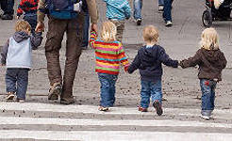
Исходя из выше сказанного с самого раннего возраста необходимо учить детей безопасному поведению на улицах, дорогах, в транспорте и правилам дорожного движения, выбирая наиболее подходящие для данного возраста формы и методы работы.

Slide 4
Проблема
Легко ли научить ребенка вести себя на дороге? Важно не только познакомить его с основными требованиями ПДД , а научить применять на практике, быть осторожным и осмотрительным. Многие взрослые каждый день на глазах своих детей нарушают правила, и не задумываются, что ставят перед ребенком неразрешимую задачу: как правильно? Как говорят или как делают?
Поэтому необходима работа с детьми по формированию представлений о важности соблюдения ПДД.

Slide 5
Актуальность проблемы
Формирование у детей навыков безопасного поведения на дороге в настоящее время необходимо рассматривать наравне с другими важнейшими задачами воспитания и обучения. Дети должны быть готовы к любым дорожным ситуациям, правильно ориентироваться в дорожной среде, знать элементарные правила поведения на дороге, в транспорте, иметь знания о светофоре, дорожных знаках и т.д.
Это актуально для формирования у них навыков безопасного поведения на улице.

Slide 6
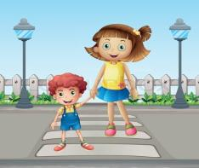
Цель
Создание условий, направленных на усвоение и закрепление знаний детей о правилах дорожного движения, формирование у детей навыков осознанного безопасного поведения на улице.

Slide 7
Задачи
Создать условия для формирования у детей социальных навыков и норм поведения на дороге.
Активизировать пропагандистскую деятельность среди детей и родителей ДОУ по правилам дорожного движения и безопасному поведению на дороге.
Обогащать предметно-развивающую среду.
Формировать у детей представление о правилах поведения на проезжей части.
Познакомить с сигналами светофора и пешеходным переходом.
Развивать внимание, память, мышление, речь, активизировать словарь.

Slide 8
Ожидаемые результаты
В результате работы над проектом мы предполагаем решение всех поставленных задач. Осознание детьми необходимости соблюдения правил дорожного движения, выработка привычки соблюдать их.

Slide 9
Этапы реализации проекта
Подготовительный (аналитический);
Основной (реализация намеченных планов);
Заключительный (подведение итогов)
Срок реализации
март-апрель 2014 г.
Участники проекта
Воспитатели, родители воспитанников, дети , музыкальный руководитель.

Slide 10
Вид проекта
краткосрочный, групповой
Тип проекта
( по Л.В. Киселевой )
практико-ориентированный (результат ориентирован на социальные интересы участников);
творческий (предполагает соответствующее оформление результатов в виде детского праздника).

Slide 11
Разработка проекта
Создание мотивации, отвечающей потребностям детей.
Обозначение взрослым проблемы.
Подбор методической литературы.
Определение средств реализации проекта.
Разработка форм и методов работы по теме проекта с педагогами, детьми и родителями.
Обогащение уголка по правилам дорожного движения в группе.

Slide 12
Реализация проекта (этапы работы)
1 этап
Задачи:
1. Донести до участников проекта важность данной темы.
2. Создать развивающую среду: подобрать материалы, игрушки, атрибуты, для игровой деятельности; дидактические игры, иллюстрированный материал, художественную литературу по теме «Безопасная дорога»
3. Подобрать материал для продуктивной деятельности
4. Составить перспективный план мероприятий

Slide 13
2 этап Мероприятия проекта
Социализация
Дидактические игры: «На дороге»,
« Подумай – отгадай»
Наблюдение за транспортом;
Беседа : «Улица полна неожиданностей»,
« Светофор- мой друг»
Образовательная экскурсия: «Перекресток»
Целевая прогулка: « Маленький пешеход»

Slide 14
Физическое развитие и здоровьесбережение
Подвижные игры: «Воробушки и автомобиль», « Птички и автомобиль», «Цветные автомобили», «Сигналы светофора».
Коммуникация
Чтение художественной литературы на тему «Безопасная дорога»: С. Маршак «Мяч», В. Берестов «Про машину» , А. Барто «Грузовик» ; В. Семерин «Держись дорожных правил строго»;
Загадки о транспорте
Развитие речи.

Slide 15
Познание
НОД «Наш друг – Светофор»;
Беседы: «Как переходить улицу»; «Правила поведения на дороге»;
Дидактическая игра: «Один - много», «Назови машину».
Просмотр презентаций «Наш друг – Светофор», « Транспорт»

Slide 16
Художественное творчество
Лепка : «Светофор»
Рисование «Зебра», «Светофорчик»
Аппликация « Зебра»
Игровая деятельность
Сюжетные ситуации: «Автомобиль и пешеход», «Мы – водители», «Светофор»;
дидактические и развивающие игры: «Профессии», «Умные машины».

Slide 17
Работа с родителями
Педагогический всеобуч « Ребенок и дорога»
Родительское собрание «Что сказать детям о правилах дорожного движения»
Анкетирование «Взрослые и дети на улицах города »
Консультации и папки-передвижки «Безопасность детей на дороге», «Дорожная Азбука»,«Ребенок на перекрестке»,
Статьи в газете « Дошколенок»
Информационный плакат «Безопасность на дороге»
Размещение презентаций по ПДД в группе социальной сети.
Буклет для родителей «Дорога не терпит жалости, наказывает без жалости»

Slide 18
3 этап
Итог проекта
Были сформированы первичные представления о правилах поведения на проезжей части.
Осознание детьми необходимости соблюдения ПДД.
Повышена компетентность родителей в вопросах касающихся правил дорожного движения и безопасного поведения ребёнка на улицах города.
Проведена выставка творческих работ.
Праздник.

Slide 19
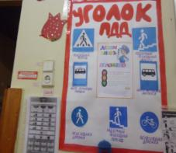
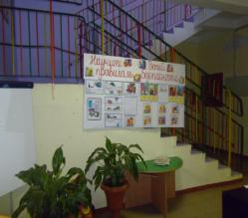
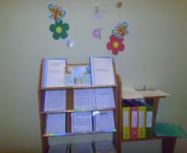
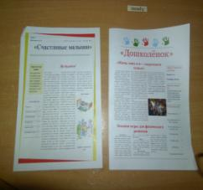
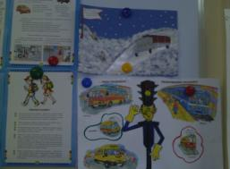
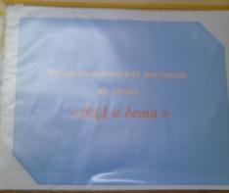
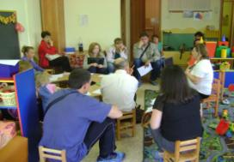
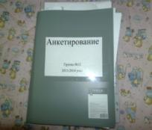
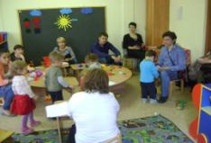

Slide 20
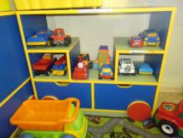
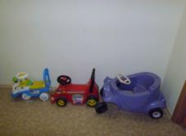
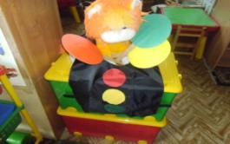
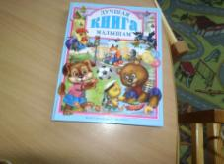
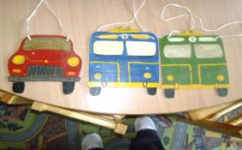
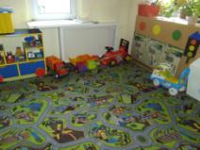
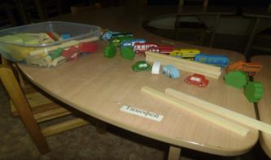
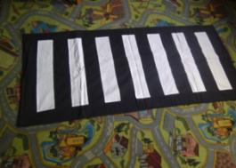
Развивающая среда

Slide 21
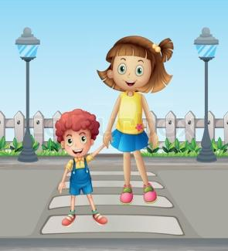
Работа с детьми.
Дидактические игры
Целевая прогулка
Беседы
Наблюдения
Подвижные игры
Сюжетные ситуации
Художественное творчество
Образовательная экскурсия
Просмотр презентаций

Slide 22
